Slide 1

Esperienze executive
Il profilo sintetizza le competenze.
Questi casi mostrano dove sono state sviluppate, applicate e dimostrate.
COME LEGGERE QUESTO DOCUMENTO
ALESSANDRO CICCHETTI
Ogni caso parte da una sfida manageriale reale, identifica le competenze necessarie e mostra come la strategia sia stata tradotta in esecuzione e risultati misurabili.
L’obiettivo è rendere visibile il modello di leadership ricorrente attraverso le esperienze, oltre la cronologia del CV.
Esperienze executive
Esperienze selezionate alla base del
profilo di creazione di valore
Oltre 30 anni tra largo consumo, automotive, moda, retail del lusso e investimenti.
SFIDA
ESECUZIONE
IMPATTO
La situazione aziendale da affrontare
Le attività guidate e i cambiamenti realizzati
Ciò che l’esperienza dimostra
Strategia · Esecuzione · Persone · Numeri
Porto un sistema replicabile di creazione di valore, costruito attraverso le mie esperienze.

Slide 2
Caso 1 | BENI DI LARGO CONSUMO | P&G, Reckitt Benckiser, Henkel
2
Dalla conoscenza del consumatore all’innovazione di categoria e commerciale
Conoscenza del consumatore e
del mercato
1989–1997 | Brand e trade marketing, direzione marketing e guida mondiale della categoria detergenti
Trasformazione, organizzazione e
cultura
SFIDA
COSA HO GUIDATO
IMPATTO
Brand, sport e
piattaforme media
Generare crescita in categorie dei beni di largo consumo molto competitive, dove comportamento dei consumatori, economia dei distributori, prezzi e cicli di innovazione interagiscono continuamente.
Ho applicato un approccio rigoroso alla conoscenza del consumatore e alla gestione delle categorie: lancio di nuovi formati nei detergenti, risposta alle marche del distributore attraverso l’architettura dei prezzi e diffusione dell’innovazione europea attraverso i canali commerciali.
Ho tradotto la conoscenza del consumatore in decisioni su prodotti, portafoglio, prezzi e canali, modificando le dinamiche di categoria e favorendo l’adozione da parte dei distributori.
Integrazione e
distribuzione
Architettura dei brand e
gestione del portafoglio
Leadership multibrand nel premium e
nel lusso
CRM, dati, digitale e
omnicanalità
+6 punti
15% → circa 50%
Scala europea
Quota di mercato Henkel in Europa dopo il lancio del gel
Quota dei detergenti liquidi nella categoria
Marche del distributore e architettura dei prezzi
Gestione delle performance e
disciplina operativa
COSA DIMOSTRA
La conoscenza del consumatore conta quando cambia prodotti, assortimento, prezzi e comportamenti dei canali, ed è accompagnata da una rigorosa disciplina commerciale.
Allocazione del capitale, M&A, governance e
creazione di valore
Esperienze executive | Alessandro Cicchetti

Slide 3
Caso 2 | AUTOMOTIVE / VEICOLI COMMERCIALI | Iveco
3
Cambiare la prospettiva operativa preservando la forza industriale
Conoscenza del consumatore e
del mercato
2001–2009 | Guida delle attività commerciali e delle vendite e del marketing a livello mondiale
Trasformazione, organizzazione e
cultura
SFIDA
COSA HO GUIDATO
IMPATTO
Brand, sport e
piattaforme media
La capacità produttiva installata stava superando la domanda. Un modello storicamente guidato dall’ingegneria e dalla fabbrica doveva diventare più orientato al mercato e al cliente, preservando i punti di forza tecnici.
Ho introdotto dal largo consumo un approccio orientato al cliente: ho ridefinito la strategia intorno ad ascolto, adattamento e sviluppo, allineando prodotto, prezzi, posizionamento, rete di concessionari e marketing a priorità di mercato condivise.
Ho cambiato la prospettiva dell’organizzazione preservando la cultura ingegneristica: i bisogni dei clienti sono diventati un riferimento comune per le decisioni commerciali, di prodotto e di rete.
Integrazione e
distribuzione
Architettura dei brand e
gestione del portafoglio
Leadership multibrand nel premium e
nel lusso
CRM, dati, digitale e
omnicanalità
Produrre → Ascoltare
Scala mondiale
Orientamento al cliente
Cambiamento della logica operativa
Prodotti, mercati e rete di concessionari
Organizzazione e disciplina commerciale
Gestione delle performance e
disciplina operativa
COSA DIMOSTRA
Trasformare significa aggiungere una prospettiva di mercato e di cliente ai punti di forza già presenti nell’impresa, guidando poi l’esecuzione in coerenza con questa prospettiva.
Allocazione del capitale, M&A, governance e
creazione di valore
Esperienze executive | Alessandro Cicchetti

Slide 4
Caso 3 | AUTOMOTIVE / SPORT E MEDIA | Iveco x All Blacks
4
Trasformare lo sport di vertice in una piattaforma commerciale, culturale e di brand
Conoscenza del consumatore e
del mercato
2006–2009 | Direttore generale vendite e marketing mondiale – Iveco Veicoli Commerciali
Trasformazione, organizzazione e
cultura
SFIDA
COSA HO GUIDATO
IMPATTO
Brand, sport e
piattaforme media
Iveco doveva evolvere da un’immagine industriale forte ma prevalentemente funzionale verso un posizionamento più aspirazionale, umano e distintivo a livello globale, senza perdere la credibilità del prodotto.
Ho costruito e attivato un’alleanza di lungo periodo con gli All Blacks, integrandola nel brand, nei lanci di prodotto, nelle relazioni con concessionari e clienti, nella cultura interna, negli eventi e nei contenuti: la sponsorizzazione è diventata una piattaforma operativa.
Il programma ha creato un simbolo visibile della trasformazione di Iveco e, nel periodo considerato, ha sostenuto il legame con il brand, il coinvolgimento dei clienti e le performance commerciali.
Integrazione e
distribuzione
Architettura dei brand e
gestione del portafoglio
Leadership multibrand nel premium e
nel lusso
CRM, dati, digitale e
omnicanalità
€9 mld → oltre €11 mld
3% → 8%
25.000
Ricavi durante il periodo del programma
Margine operativo durante il periodo del programma
Ordini del nuovo Stralis nei primi sei mesi
Gestione delle performance e
disciplina operativa
COSA DIMOSTRA
Lo sport di vertice può collegare credibilità del prodotto, atleti, eventi, contenuti, clienti e cultura interna in un unico ecosistema commerciale, quando l’esecuzione è strettamente integrata.
Allocazione del capitale, M&A, governance e
creazione di valore
Esperienze executive | Alessandro Cicchetti

Slide 5
Caso 4 | MOBILITÀ SU DUE RUOTE | Piaggio
5
Integrare le acquisizioni preservando l’identità dei brand
Conoscenza del consumatore e
del mercato
2009–2011 | Vicepresidente senior marketing e sviluppo rete – Due ruote EMEA
Trasformazione, organizzazione e
cultura
SFIDA
COSA HO GUIDATO
IMPATTO
Brand, sport e
piattaforme media
Dopo l’acquisizione di importanti aziende e brand, Piaggio doveva rilanciare le attività commerciali: identità diverse, strutture duplicate e accesso frammentato al mercato dovevano diventare un sistema EMEA coerente.
Ho creato una logica commerciale comune a otto brand e circa 3.500 concessionari, chiarendo i ruoli del portafoglio e organizzando le attività secondo logiche operative distinte: mobilità, passione e competizioni.
Ho ottenuto economie di scala e coerenza commerciale preservando le identità dei brand. Distribuzione, architettura del portafoglio e competizioni sono diventate risorse complementari, superando la separazione tra funzioni.
Integrazione e
distribuzione
Architettura dei brand e
gestione del portafoglio
Leadership multibrand nel premium e
nel lusso
CRM, dati, digitale e
omnicanalità
8 brand
Circa 3.500
3 logiche
Portafoglio commerciale integrato
Rete di concessionari
Mobilità / Passione / Competizioni
Gestione delle performance e
disciplina operativa
COSA DIMOSTRA
La sfida dell’integrazione consiste nell’unificare distribuzione, processi e competenze condivise, preservando ciò che rende ogni brand distintivo.
Allocazione del capitale, M&A, governance e
creazione di valore
Esperienze executive | Alessandro Cicchetti

Slide 6
Caso 5 | MODA E TESSILE | Miroglio
6
Costruire una conoscenza condivisa mantenendo distinti i brand
Conoscenza del consumatore e
del mercato
2011–2013 | Direttore marketing mondiale – Marketing, governance digitale, M&A e sviluppo internazionale
Trasformazione, organizzazione e
cultura
SFIDA
COSA HO GUIDATO
IMPATTO
Brand, sport e
piattaforme media
Un gruppo moda e tessile con oltre un miliardo di euro di ricavi, più di 2.100 negozi a insegna e numerosi brand, fortemente esposto al mercato italiano, aveva bisogno di un posizionamento più preciso, una governance digitale più solida e maggiore presenza internazionale.
Ho costruito una base di conoscenza comune tra i brand: ricerca e archetipi, Brand Key & Driver, CRM, e-commerce, governance social e web, logiche di prezzo e confezionamento e geomarketing, per riprogettare la rete e accelerare l’internazionalizzazione.
La conoscenza dei clienti è diventata un sistema di gestione. Dati e strumenti condivisi hanno orientato le decisioni commerciali, mentre ogni brand ha mantenuto un’identità e una proposta distintive.
Integrazione e
distribuzione
Architettura dei brand e
gestione del portafoglio
Leadership multibrand nel premium e
nel lusso
CRM, dati, digitale e
omnicanalità
2.100+
34
+25%
6 volte
Negozi a insegna
Paesi
Crescita annua dell’e-commerce
Fatturato CRM rispetto all’anno precedente
Gestione delle performance e
disciplina operativa
COSA DIMOSTRA
La conoscenza condivisa deve permettere a brand e imprese diversi di apprendere dalle stesse informazioni sui clienti, mantenendo proposte differenziate.
Allocazione del capitale, M&A, governance e
creazione di valore
Esperienze executive | Alessandro Cicchetti

Slide 7
Caso 6 | RETAIL E DISTRIBUZIONE DEL LUSSO | Al Tayer Group, Dubai
7
Creare valore di gruppo tutelando il valore dei brand premium
Conoscenza del consumatore e
del mercato
2013–2018 | Direttore marketing di gruppo; direttore marketing retail fino al 2016
Trasformazione, organizzazione e
cultura
SFIDA
COSA HO GUIDATO
IMPATTO
Brand, sport e
piattaforme media
Creare una piattaforma coerente di relazione con il cliente e di marketing per un distributore e retailer molto diversificato, che rappresentava alcuni dei brand più attenti alla tutela della propria identità nei settori lusso, moda, automotive, bellezza e lifestyle.
Ho lavorato attraverso joint venture, franchising e grandi magazzini con brand come Bulgari, Gucci, Bottega Veneta, Saint Laurent, Prada, Armani e Balenciaga, sviluppando competenze di gruppo nel rispetto dell’identità, degli standard e della promessa al cliente di ciascun partner.
Ho costruito competenze di marketing di gruppo nel retail fisico, negli eventi, nella comunicazione e nel servizio, preservando l’integrità dei brand e la fiducia dei partner: la condizione per ottenere maggiori responsabilità dai partner premium.
Integrazione e
distribuzione
Architettura dei brand e
gestione del portafoglio
Leadership multibrand nel premium e
nel lusso
CRM, dati, digitale e
omnicanalità
Circa 1.800
200+
12
250+
Brand nell’ecosistema complessivo
Negozi
Paesi
Persone nell’organizzazione marketing
Gestione delle performance e
disciplina operativa
COSA DIMOSTRA
In un ecosistema premium, le competenze condivise creano valore quando ogni brand ritiene che identità, standard e potenziale commerciale siano più forti all’interno del gruppo.
Allocazione del capitale, M&A, governance e
creazione di valore
Esperienze executive | Alessandro Cicchetti

Slide 8
Caso 7 | RETAIL DEL LUSSO / OMNICANALITÀ E CRM | Al Tayer Group, Dubai
8
Da molti brand e punti di contatto a una conoscenza unitaria del cliente
Conoscenza del consumatore e
del mercato
2013–2018 | Direttore marketing di gruppo – Esperienza cliente, CRM, digitale, e-commerce, fidelizzazione e analisi dei dati
Trasformazione, organizzazione e
cultura
SFIDA
COSA HO GUIDATO
IMPATTO
Brand, sport e
piattaforme media
Passare da un insieme di brand e punti di contatto a un unico percorso del cliente tra canali fisici e digitali, preservando il DNA e la responsabilità commerciale di ciascun brand.
Ho progettato una trasformazione in dieci elementi: visione unitaria del cliente, fidelizzazione esperienziale, CRM e analisi dei dati, e-commerce orizzontale e verticale, social, NPS, ricerca e innovazione, reputazione del brand, esperienza utente e dipendente (UX/EX) e sviluppo organizzativo.
Ho creato un ecosistema integrato nel quale dati, fidelizzazione, esperienza e commercio si rafforzavano reciprocamente, offrendo al gruppo una conoscenza condivisa del cliente attraverso molteplici brand.
Integrazione e
distribuzione
Architettura dei brand e
gestione del portafoglio
Leadership multibrand nel premium e
nel lusso
CRM, dati, digitale e
omnicanalità
$2,3 mld → circa $3 mld
Oltre il 60%
Un solo cliente
Ricavi di gruppo riportati nel CV
Vendite associate ad Amber entro tre anni
Visione unitaria tra fisico e digitale
Gestione delle performance e
disciplina operativa
COSA DIMOSTRA
L’obiettivo di CRM e dati è un cliente, molti brand, molti canali e un sistema di apprendimento condiviso che migliora le decisioni commerciali.
Allocazione del capitale, M&A, governance e
creazione di valore
Esperienze executive | Alessandro Cicchetti

Slide 9
Caso 8 | FAMILY OFFICE / INVESTIMENTI | Annabel / Nicola Bulgari
9
Collegare l’allocazione del capitale alla creazione di valore operativo
Conoscenza del consumatore e
del mercato
2018–2021 | Amministratore delegato e membro del consiglio di amministrazione – Annabel Holding; incarichi nei consigli e nella gestione delle partecipate
Trasformazione, organizzazione e
cultura
SFIDA
COSA HO GUIDATO
IMPATTO
Brand, sport e
piattaforme media
Costruire una piattaforma di investimento dedicata, capace di impiegare il capitale familiare in settori eterogenei, distinguendo le operazioni interessanti dalle imprese con un reale potenziale operativo.
Ho unito la valutazione degli investimenti alla prospettiva di chi gestisce un’impresa: M&A, governance del portafoglio, incarichi nei consigli di amministrazione, attività successive alle acquisizioni e responsabilità operative dirette. Ho valutato le aziende attraverso numeri, persone, cultura e capacità di evolvere.
Ho collegato l’allocazione del capitale alla creazione attiva di valore in lusso e moda, automotive, tecnologia, alimentare e ristorazione, immobiliare e ospitalità, colmando la distanza tra una tesi di investimento e ciò che i team di gestione possono concretamente realizzare.
Integrazione e
distribuzione
Architettura dei brand e
gestione del portafoglio
Leadership multibrand nel premium e
nel lusso
CRM, dati, digitale e
omnicanalità
Circa €500 mln
15+
Consiglio e AD
Dimensione del portafoglio riportata nel CV
Operazioni di M&A riportate nel CV
Governance collegata all’esecuzione operativa
Gestione delle performance e
disciplina operativa
COSA DIMOSTRA
Il capitale crea valore quando selezione, governance, qualità del management, priorità operative e continuità rigorosa nell’esecuzione si rafforzano reciprocamente.
Allocazione del capitale, M&A, governance e
creazione di valore
Esperienze executive | Alessandro Cicchetti

Slide 10
Dall’esperienza alla creazione di valore
10
Otto contesti diversi. Nove competenze dimostrate. Un sistema di leadership ricorrente.
Conoscenza del consumatore e del mercato
Trasformazione, organizzazione e cultura
Brand, sport e piattaforme media
P&G / Reckitt / Henkel
Iveco
Iveco x All Blacks
Integrazione e distribuzione
Architettura dei brand e gestione del portafoglio
Leadership multibrand nel premium e nel lusso
Piaggio
Miroglio
Al Tayer
CRM, dati, digitale e omnicanalità
Gestione delle performance e disciplina operativa
Allocazione del capitale, M&A, governance e creazione di valore
Al Tayer
Attraverso gli incarichi operativi
Annabel / Nicola Bulgari
Il modello di leadership è costante: comprendere il mercato, definire la direzione, costruire il sistema operativo, allineare persone e capitale e responsabilizzare l’organizzazione sui risultati.
Queste esperienze sono le evidenze alla base del profilo di creazione di valore.
Esperienze executive | Alessandro Cicchetti

Slide 11
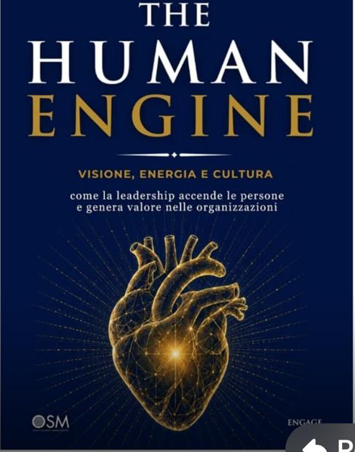
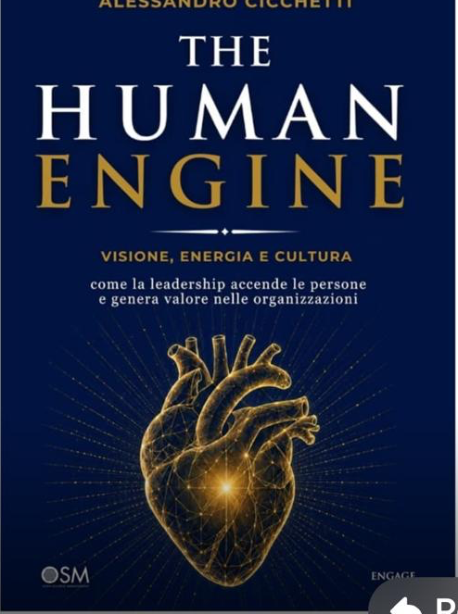
The Human Engine | La filosofia manageriale alla base dei casi
11
I casi rappresentano l’esperienza. Il libro la sintetizza in un modello coerente di leadership.
DALL’ESPERIENZA AL METODO
Il libro è la sintesi di questo percorso professionale: trent’anni di situazioni manageriali, successi, errori, trasformazioni e scelte di leadership tradotti in una visione pratica di come le organizzazioni creano valore sostenibile.
VISIONE
ENERGIA
CULTURA
Direzione
Mobilitazione
Sostenibilità
Comprendere il contesto, fare scelte e dare alle persone una direzione chiara per l’organizzazione.
Trasformare la strategia in impegno, responsabilità, esecuzione e slancio in tutta l’organizzazione.
Creare comportamenti, fiducia e standard condivisi che permettono alle performance di durare nel tempo.
10 PRINCIPI
+
5 FORZE
Bestseller N. 1 Amazon
Un modello pratico che collega scelte di leadership, persone, esecuzione ed energia organizzativa.
Prefazioni di Pietro Beccari e Jean-Christophe Babin | Recente pubblicazione manageriale | N. 1 Amazon nella categoria Business
Esperienze executive | Alessandro Cicchetti

